Slide 1
NhiÖt liÖt chµo mõng Quý phô huynh vµ c¸c em
Người thực hiện: Đồng Thị Hằng
Trường Tiểu học Bình Dân

Slide 2
Thứ 6 ngày 20 tháng 10 năm 2023
Đạo đức
Quan tâm, chăm sóc ông bà

Slide 3
Khởi động
Bài hát: “Cháu yêu bà”

Slide 4
Khám phá
Bạn nhỏ dưới đây làm gì để thể hiện sự quan tâm,
chăm sóc ông bà?

Slide 5
Khám phá
Vì sao em cần quan tâm , chăm sóc ông bà?

Slide 6
Luyện tập
Việc nào nên làm? Việc nào không nên làm? Vì sao?

Slide 7
Luyện tập
Em đã quan tâm, chăm sóc ông bà bằng những
việc làm nào?

Slide 8
Vận dụng
Em có lời khuyên gì dành cho bạn?

Slide 9
Vận dụng
Em thể hiện sự quan tâm, chăm sóc ông bà bằng những việc làm phù hợp.

Slide 10
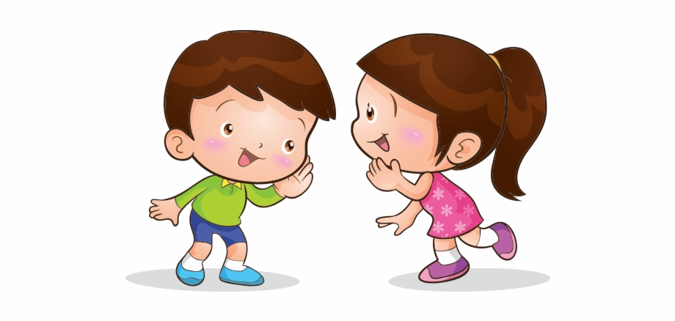
Vận dụng
Quan tâm, chăm sóc ông bà
Biết ơn, hiếu thảo- em là cháu ngoan.

Slide 11
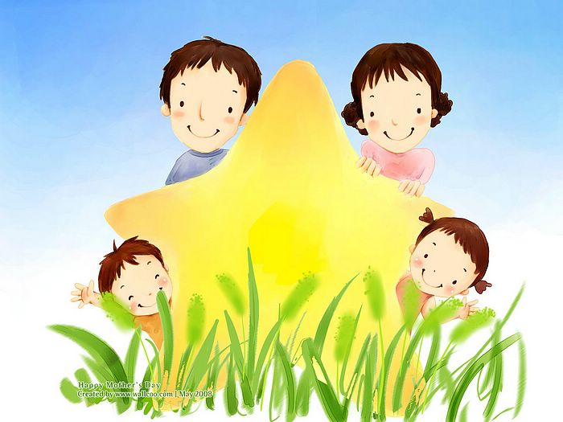
Chóc thÇy c«, c¸c con cïng
gia đình m·i m·i
h¹nh phóc !

